Slide 1
La technologie portable pour la santé
Emilie
2015/04/20

Slide 2
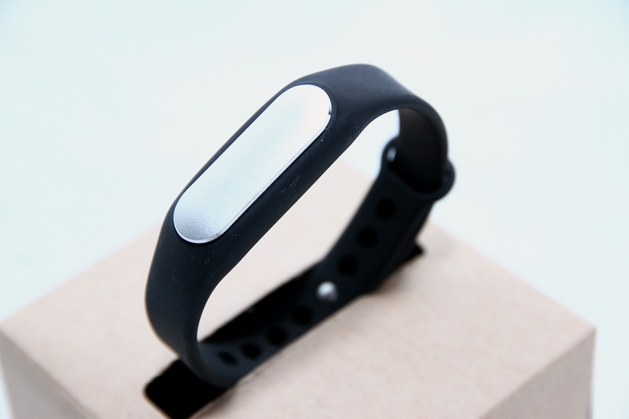
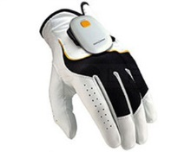
La technologie portable
https://www.youtube.com/watch?v=UOEfz8ahAQY
Une technologie portable est un vêtement ou un accessoire comportant des éléments informatiques et électroniques avancés.

Slide 3
La technologie portable
La valeur des dispositifs portables

Slide 4
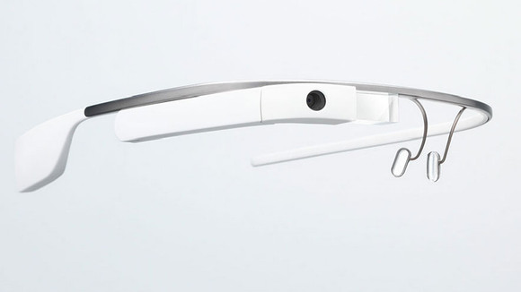
Exemple： Les lunettes Google
https://www.youtube.com/watch?v=x0Wmwjk9Y7s

Slide 5
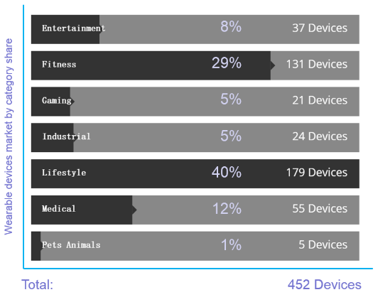
La technologie portable pour la santé
L’analyse du marché
Aptitude
Mode de vie
Médical

Slide 6
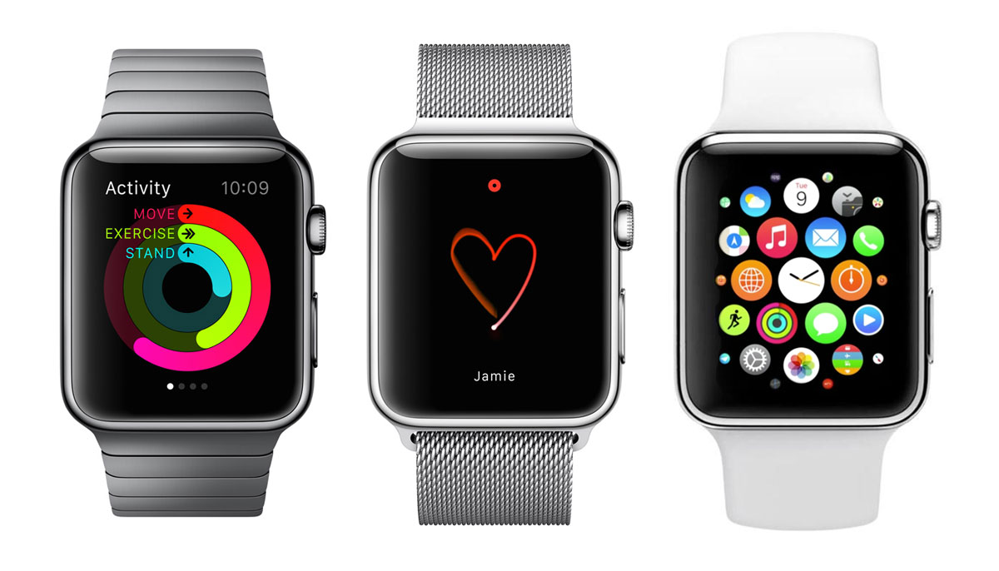
Exemple: Apple Watch
https://www.youtube.com/watch?v=LNCsCvfLtng 6m50s
https://www.youtube.com/watch?v=x-mOKkd5y7Y

Slide 7
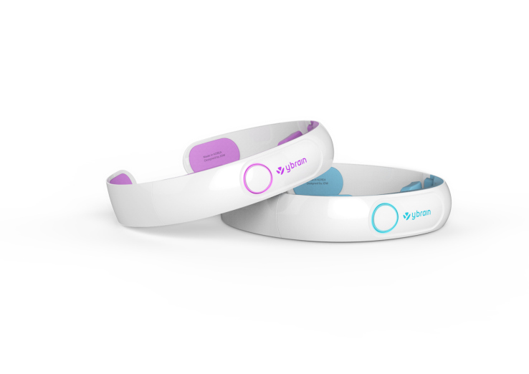
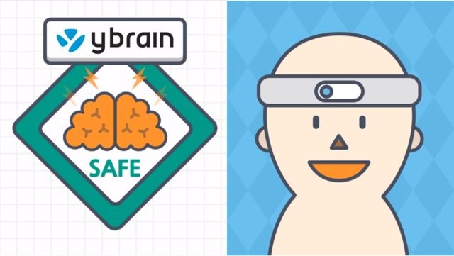
Exemple: YBrain
La technologie du cerveau peut être définie comme « mesurer et modifier ». Il mesure les signaux du cerveau et modifie l'activité cérébrale afin d'améliorer et de supprimer les fonctions du cerveau en stimulant le cerveau avec de petites quantités de courant. Grâce à la mesure en temps réel et la stimulation, la santé du cerveau est gérée.
https://www.youtube.com/watch?v=50EPHECLJug

Slide 8
Vous aimez ces produits?

